Slide 1


Statistique graphique
24 juillet 2023

Slide 2
Plan

Slide 3
1- Qu’est-ce-que la statistique graphique?
Un graphique statistique : figure fondée sur des données recueillies sur des populations ou des échantillons – Représentation visuelle des variables d’une population
Variation nouvelle ou inattendue mise en lumière par la représentation en partant de données complexes
Variation intéressante pour le lecteur
Forme de la distribution
Différence entre plusieurs groupes
Evolution dans le temps
Relation entre des données

Slide 4
2- Objectifs de la statistique graphique
Synthétiser: En présence de nombreuses données, le cerveau humain a beaucoup de mal à en dégager la configuration. En revanche, avec une représentation visuelle, tout s'éclaire en une seconde !
Dimension visuelle: Mémorisation plus simple des faits illustrés car 60 % de visuels parmi les humain et parce que les faits présentés sont sélectionnés
Accompagne un ou des tableau

Slide 5
3- Notions importantes pour lire, interpréter ou construire les variables
Population: Ensemble d’éléments similaires faisant l’objet d’un phénomène particulier
Variable / Caractère: Caractéristique qui permet de différencier les individus de la population
Variables
Quantitatives
Continues
Discrètes
Qualitatives
Nominale
Ordinale
Spécifique aux variables qualitatives
Exemple
Modalités: Valeurs possibles d’une variable qualitative
Effectifs: Nombre d’individus présentant une modalité
Fréquence: Effectif d’une modalité / Effectif total

Slide 6
3- Les paramètres de tendances centrale – Variable quantitative
Permettent de résumer l’ensemble de la distribution d’une variable en un seul nombre
Mode : Valeur la plus représentée
Médiane : Valeur qui sépare la distribution en deux parties égales
Moyenne : Valeur de la variable si toutes les observations étaient similaires
Individu | Variable
A | 12
B | 13
C | 18
D | 15
E | 13

Slide 7
4- Eléments de décision
Type de variables
Nombre de variable
Question métier
Lien entre les variables
Représentation à deux axes

Slide 8

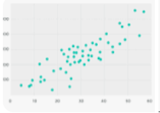
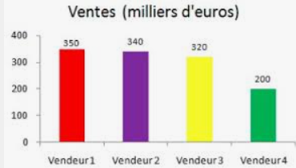
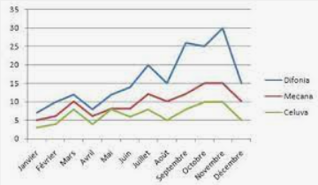
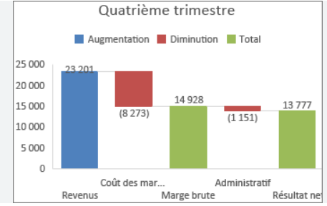
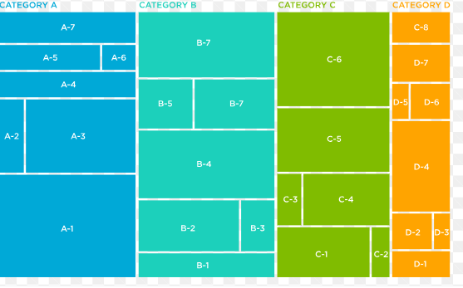
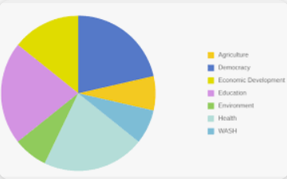
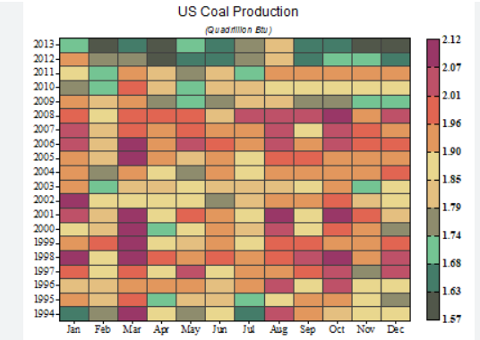
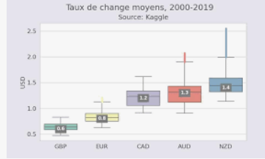
5- Les représentations graphiques
Diagramme en bâtons , circulaire, histogramme
Courbe, surface
Nuage de points
Treemap/ Graphique hiérarchique
Graphique en cascade
Carte de chaleur
Boites à moustaches

Slide 9
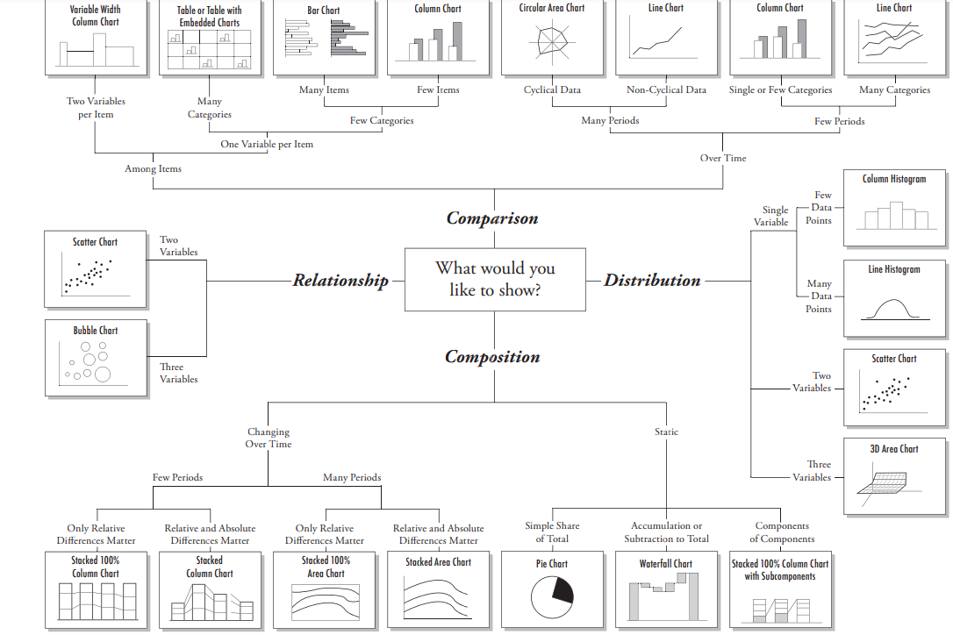
5- Quelle histoire souhaite t-on raconter?

Slide 10
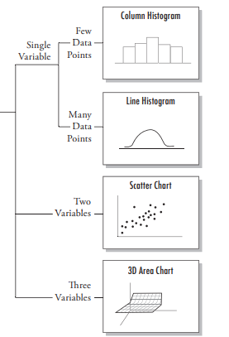
5- Quelle histoire? - Distribution

Slide 11
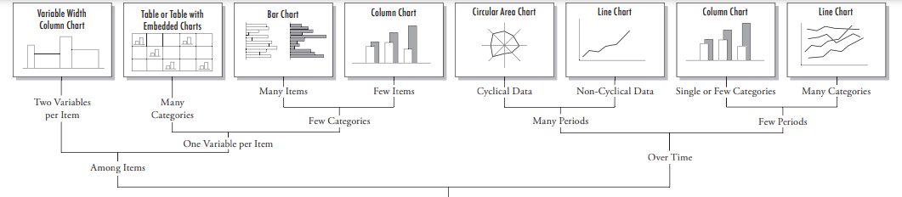
5- Quelle histoire? - Comparaison

Slide 12
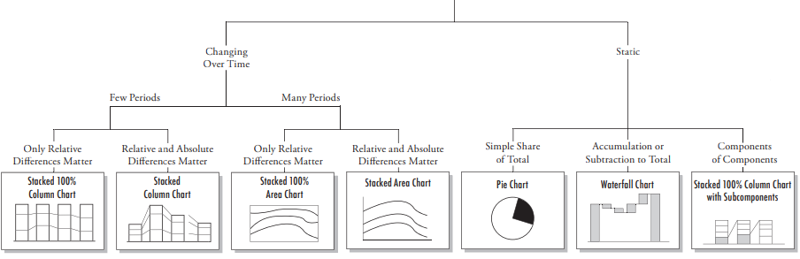
5- Quelle histoire? - Composition

Slide 13
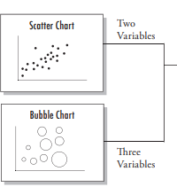
5- Quelle histoire? - Relation

Slide 14
6- Cas d’utilisation particuliers des graphiques
Le graphique en radar et le graphique sémantique différentiel en marketing et en psychologie.
Le graphique en aires montre l’évolution d’un volume comme dans le cas du suivi de la masse salariale
Les chandeliers sont des graphiques typiquement boursiers.
Les pyramides des âges sont des sortes de doubles histogrammes
Graphiques mixtes, superposant par exemple une courbe et un diagramme en barres montrent deux séries différentes dans un même repère.

Slide 15
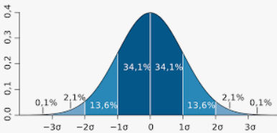
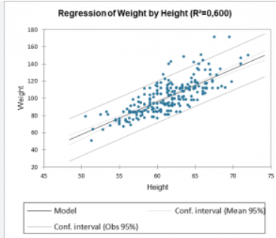
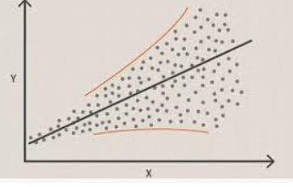
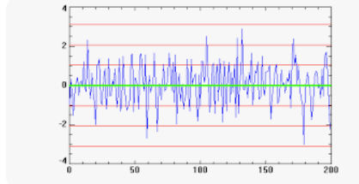
6- Représentations caractéristiques en statistique
Loi normale
Régression linéaire
Distribution symétrique
Hétéroscédasticité
Bruit blanc

Slide 16
7- Qu’est ce qu’on peut faire avec un graphique?
Calculer un mode
Déterminer une droite et un coefficient d’ajustement
Identifier des symétries / dyssymétrie dans une distribution, des biais
Hétéroscédasticité / analyse de la variance
Extraire des données d’un histogramme par exemple
Déterminer la médiane avec les courbes d’effectifs cumulés croissant et décroissant
Identifier une corrélation entre deux variables

Slide 17
8- Quelques bonnes pratiques
Proportions => Attention à la taille de l’échantillon, aux données manquantes
Aux échelles multiplicatives ou additives, à respecter
Variable dépendante en ordonnée
Niveau de mesure et de continuité de la variable / Nature quantitative et qualitative à respecter
Couleurs
Annotations
Unités

Slide 18
9- Quels outils & comment ?
Excel, R, Python
Les librairies importantes

Slide 19
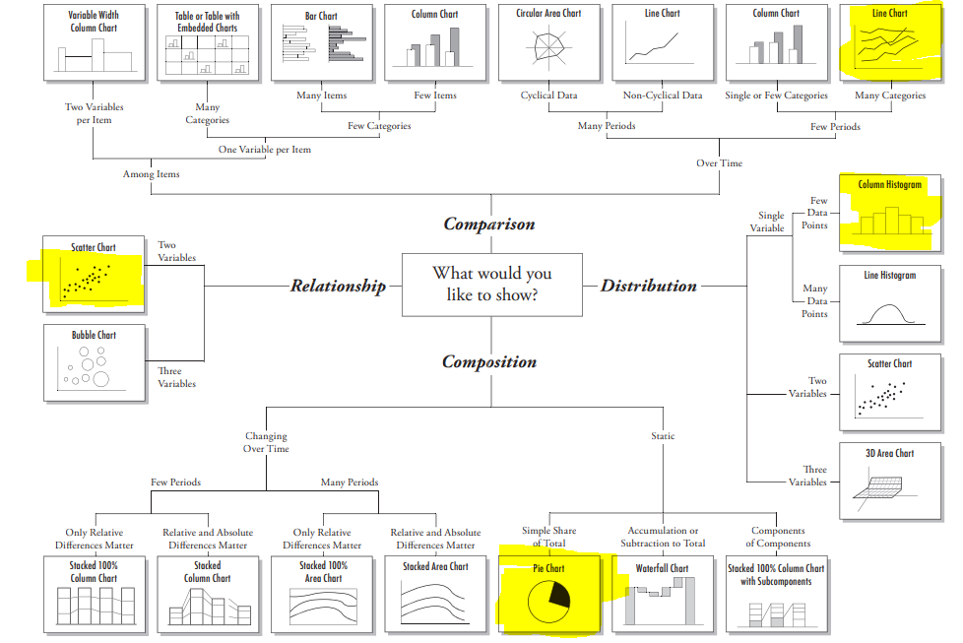
9- Quels outils & comment ?

Slide 20
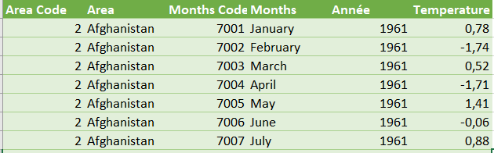
Jeux de données
Variables quantitatives | Variables qualitatives

Slide 21
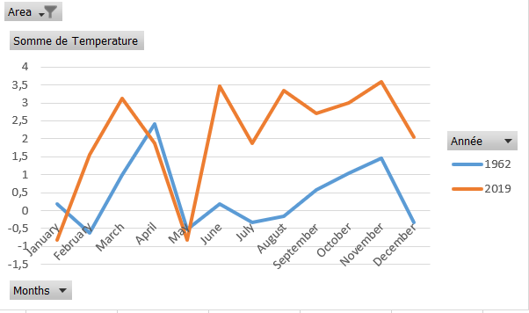
Courbe

Slide 22
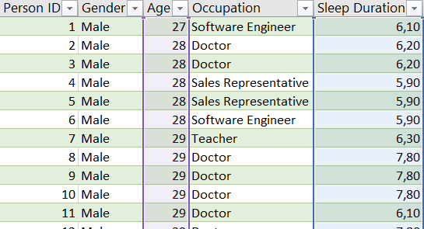
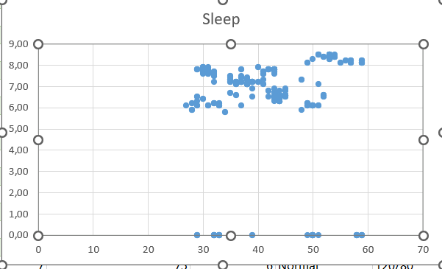
Nuage de points

Slide 23
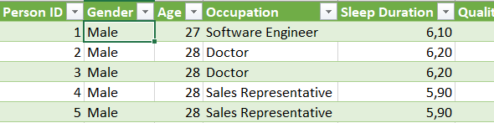
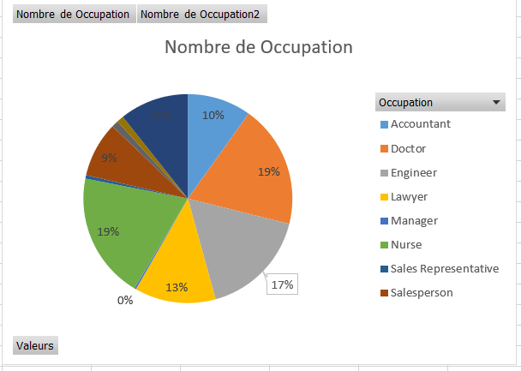

Diagramme circulaire
Tableau croisé dynamique

Slide 24
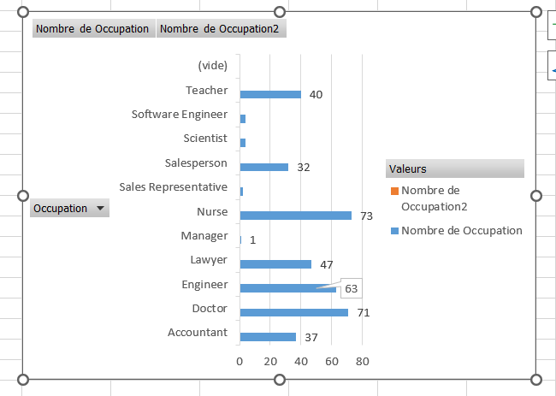
Diagramme en colonne

Slide 25
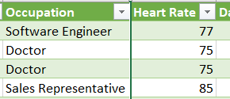
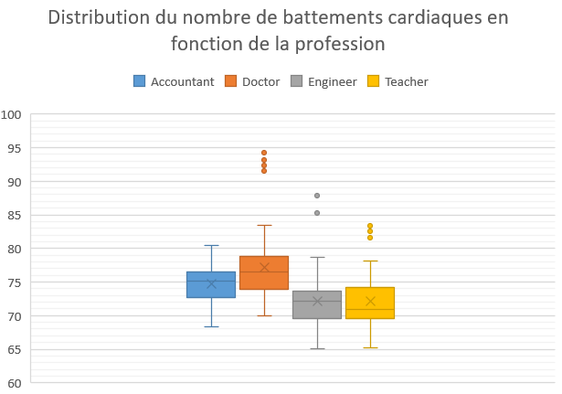
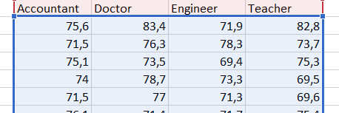
Boite à moustaches

Slide 26
Démo Power BI

